Slide 1
-산업 빅데이터 분석 프로젝트-
「공정 데이터를 활용한 불량 발생 예측」
2023년 12월 12일
충북대학교 대학원 산업 인공지능학과
2023254018 김연지

Slide 2
목차
A table of Contents
Ⅰ.
요약 및 배경 설명
Ⅱ.
데이터 탐색
Ⅲ.
데이터 분석 수행
Ⅳ.
결론 및 보완사항

Slide 3
Ⅰ.
요약 및 배경 설명
과제 요약
과제명 | 공정 데이터를 활용한 불량 발생 예측
활용 데이터 | 전해 탈지 공정 데이터 (도금 공정)
데이터 셋 현황 | - 자동수집 데이터: 33개의 csv 파일 * 파일 당 1,518개의 데이터 = 총50,094개 (Index / Lot / Time / pH / Temp(온도) / Current(전류)) - Error List : 1개의 csv파일 * 33개의 데이터 = 33개 (Index / Time / Lot1 / Lot2)
Feature Data(X) | pH, Temp(공정온도), Current(전류밀도)
Label Data(Y) | NG (불량발생시 1 / 정상상태 0)
분석 S/W | Anaconda / Python 3.11 / Jupyter notebook
활용 패키지 | Pandas, Numpy, matplotlib, scikit-learn, seaborn 등
분석 모델 | - 머신러닝 : Logistic Regression, Decision Tree, Random Forest, SVM - 딥러닝 : LSTM-AE(Auto-Encoder)
성능 지표 | - Confusion Matrix(오차행렬)을 활용한 Accuracy, Recall, Precision, F1-Score - ROC_AUC / ROC Curve (딥러닝만)

Slide 4
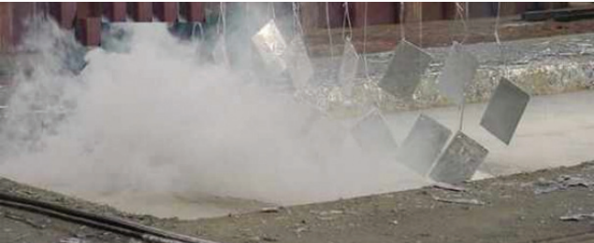
Ⅰ.
요약 및 배경 설명
배경 설명
공정 데이터 분석 개요
공정 개요
전해탈지란 도금 공정에서 사용되는 탈지 방법 중의 한 방법으로서, 오염물의 제거와 동시에 금속 표면을 활성화하는 방법임
해당 공정에서 온도가 설정치보다 높으면 제품의 표면에 손상이 발생하는 경향이 있고, 온도가 낮으면 녹 및 불순물 제거가 잘 이루어지지 않음
또한, 전류밀도가 낮으면 공정 시간이 길어져 수소취성이 발생할 가능성이 커지며 제품이 손상됨
그리고 알칼리 약품을 사용하여 탈지 능력을 높이는 방식을 활용하는데, 이때 pH에 따라 전해 능력이 변하여 용액상 전류밀도와 반응성이 달라질 수 있음
따라서, 불량의 발생에 있어, 전류밀도와 온도, pH의 복합적인 상관관계가 고려됨
데이터 분석 사항
해당 공정에서 발생하는 품질 불량의 원인을 찾아 개선하기 위해, 공정 데이터 및 불량 발생 데이터를 분석하여, 불량 발생과 공정 데이터들 간의 상관관계를 확인
공정 데이터를 활용하여 불량 발생을 예측하는 머신러닝 및 딥러닝 분석 모델을 구축하고 성능을 확인 해봄
[전해 탈지 공정]

Slide 5
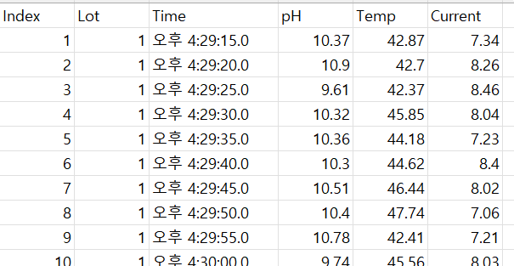
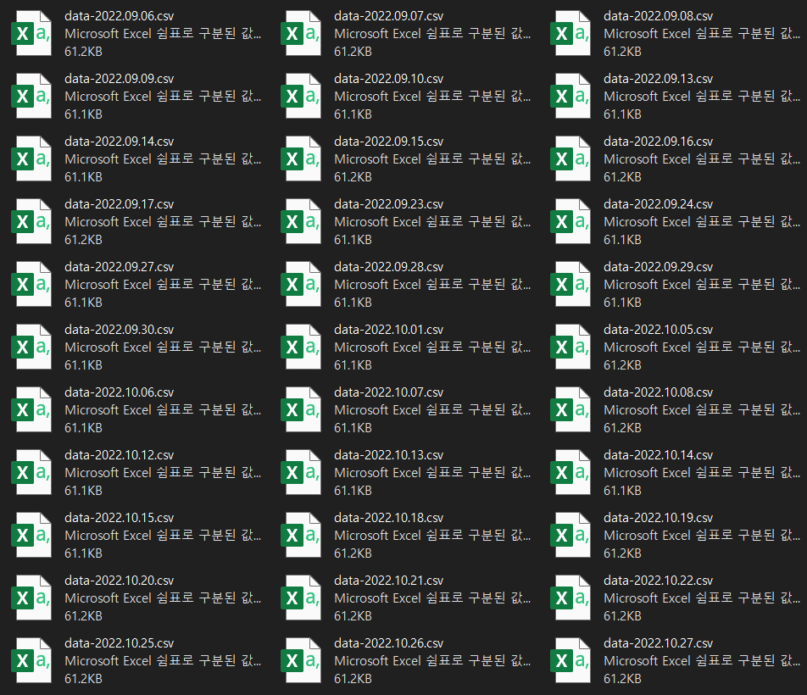
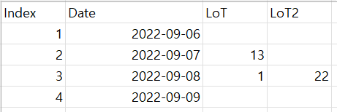

Ⅱ.
데이터 탐색
데이터 설명
공정 데이터 소개
데이터 수집 방법
수집장비 : 전해탈지 설비 내 PLC(programmable logic controller) Data
수집 기간 : 2022년 09월 06일 ~ 2022년 10월 27일 / 수집 주기 : 5 sec
데이터 형태 (csv 파일)
자동 수집 데이터 : Lot번호(1~22), 시간, 공정 데이터(pH, 온도, 전류)
Error List : 날짜 별 에러 발생 Lot 번호 기입

Slide 6
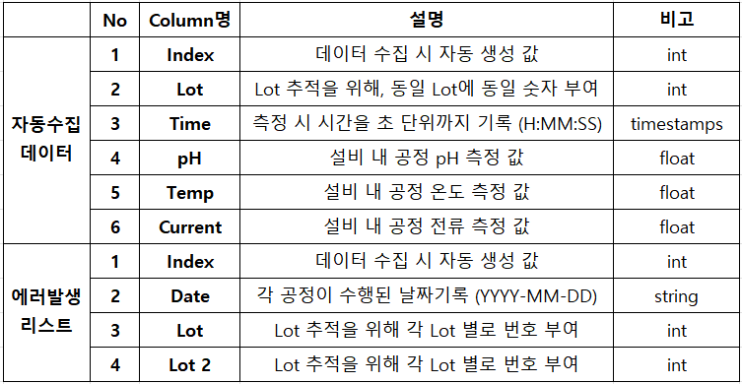
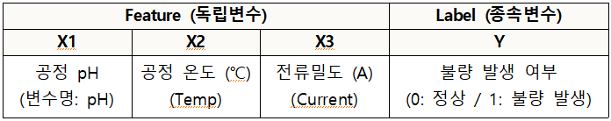
Ⅱ.
데이터 탐색
데이터 설명
데이터 상세
분석 데이터

Slide 7
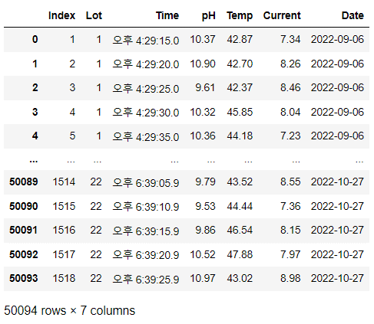
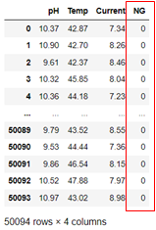
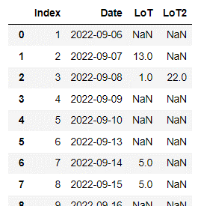
Ⅲ.
데이터 분석 수행
데이터 불러오기 및 통합
33개의 자동 수집 데이터(공정 데이터)를 불러와 통합하고, 각 Row마다 Date 정보를 추가함
불량 발생을 구분하기 위한 ‘NG’열을 추가하고,
각 공정 데이터마다 해당 날짜에 불량이 발생한 Lot를 매칭시켜, 불량 발생시 NG=1로 기입되도록 함
Error List 데이터를 불러와 데이터프레임으로 변환

Slide 8
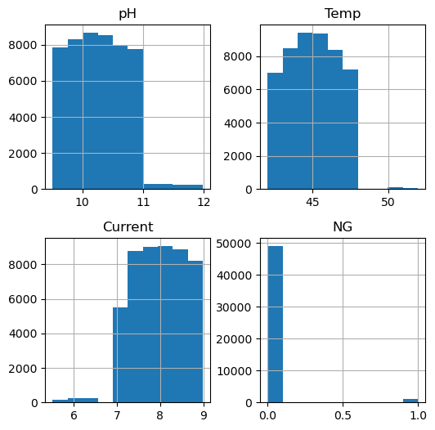
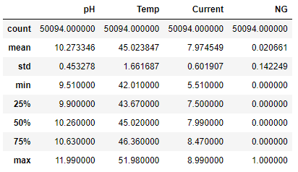
Ⅲ.
데이터 분석 수행
데이터 시각화
전체 데이터 중 불량 데이터는 2%를 차지함을 확인
[데이터별 통계자료(Describe)]
[데이터별 히스토그램]

Slide 9
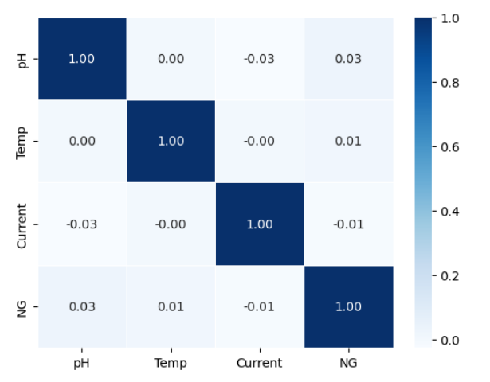
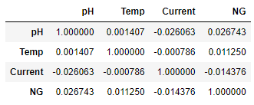
Ⅲ.
데이터 분석 수행
데이터 분석 – 상관성 분석
[데이터별 상관관계]
[히트맵으로 확인]
→ 데이터별 상관관계 확인 결과, 큰 상관관계가 없음을 확인

Slide 10

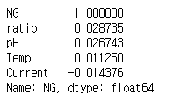
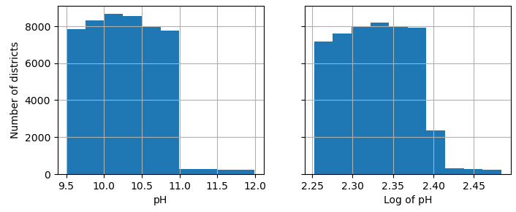
Ⅲ.
데이터 분석 수행
분석모델 학습 – 머신러닝
데이터 전처리 및 피쳐 생성, 학습 데이터 분리
① 전류-pH 간의 관계를 이용한 새로운 피쳐 생성 (공정 특성 중, pH 따라 전류밀도가 달라짐을 활용)
[기존 피쳐들의 상관관계]
[새로운 피쳐 추가 (pH/Current)]
② Log-Scale 적용 : Long-Tail 데이터 특성을 보이는 pH 및 Current에 Log-Scale을 적용

Slide 11
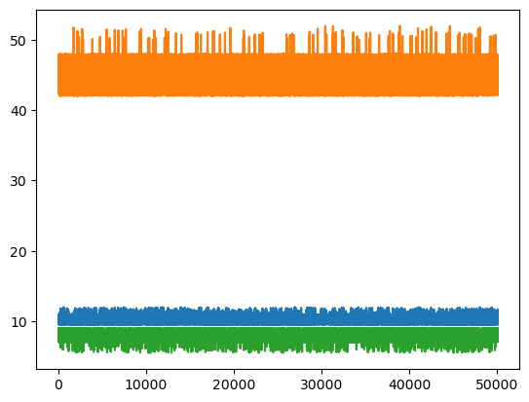
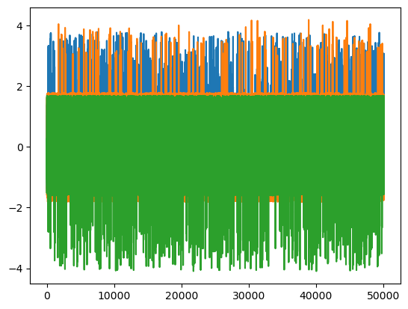
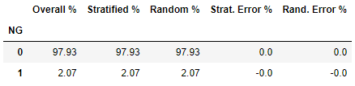
Ⅲ.
데이터 분석 수행
분석모델 학습 – 머신러닝
데이터 전처리 및 피쳐 생성, 학습 데이터 분리
③ Standard Scaler를 적용하여 데이터를 정규화함 : Feature 데이터(pH, 온도, 전류)의 분포가 광범위하므로, 평균과 분산을 각각 0과 1로 조정하는 정규화를 진행하여. 데이터 분포를 축소 시킨 후 학습을 진행하도록 함
※ ①~③까지 파이프라인으로 생성하여 머신러닝 학습 수행
[Feature Data 분포]
[Standard Scaler 적용 후]
④ 계층적 샘플링으로 Train-Test 데이터 분배 : 훈련 데이터와 학습 데이터가 같은 비율의 불량을 갖도록 Samplig
※ but, 랜덤한 경우와 차이가 없음을 확인
[전체/계층적샘플링/랜덤한 경우의 데이터 비율]

Slide 12
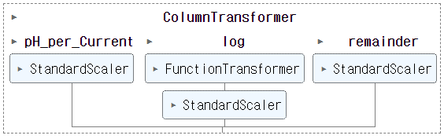
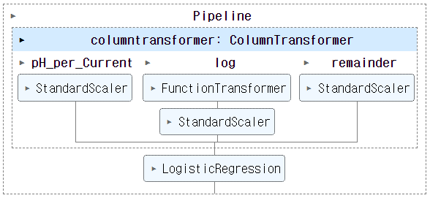
Ⅲ.
데이터 분석 수행
분석모델 학습 – 머신러닝
파이프라인 생성
: 앞서 나온 ①~③항목의 전처리 내용을 파이프라인으로 만들어 머신러닝 모델들을 학습시키도록 함
[파이프라인 구성]
로지스틱 회귀 모델 생성 및 학습
[로지스틱 회귀모델]

Slide 13
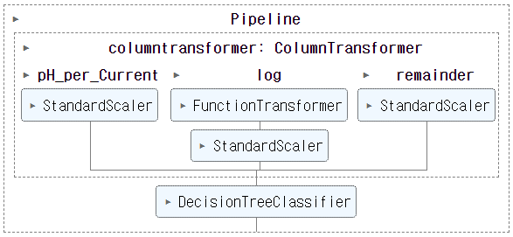
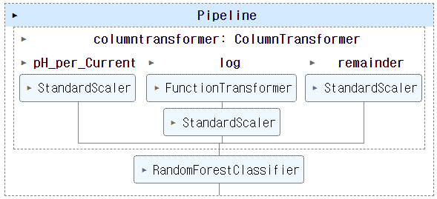
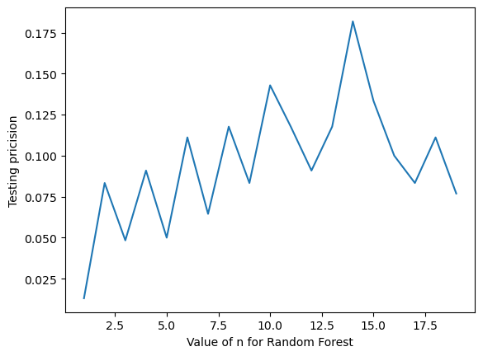
Ⅲ.
데이터 분석 수행
분석모델 학습 – 머신러닝
Decision Tree 모델 생성 및 학습
[Decision Tree 모델]
Random Forest 모델 생성 및 학습
n=14으로 확정
※ 추후 결과에서 Precision와 Recall이 매우 낮게 측정되어, Precision을 기준으로 파라미터 튜닝
[Random Foerest 모델]
[파라미터 튜닝 그래프]

Slide 14
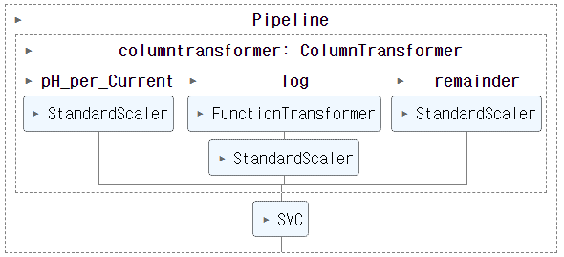
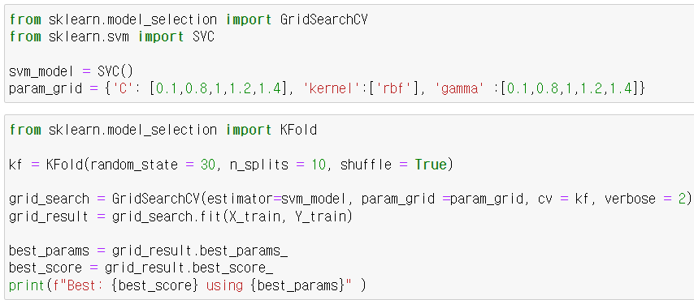
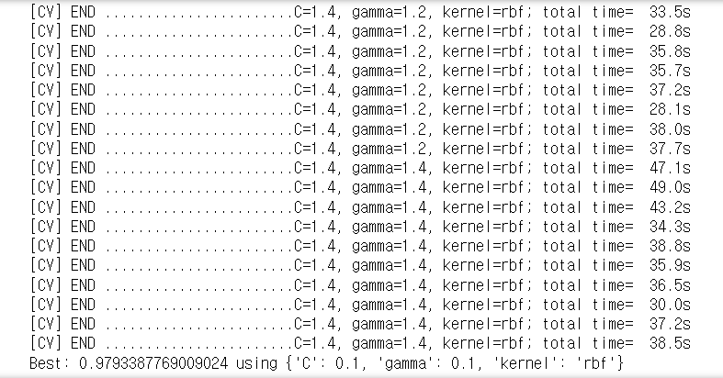
Ⅲ.
데이터 분석 수행
분석모델 학습 – 머신러닝
SVM 모델 생성 및 학습
[SVM 모델]
[GridSearch를 이용한 파라미터 튜닝]
[최적 파라미터]

Slide 15
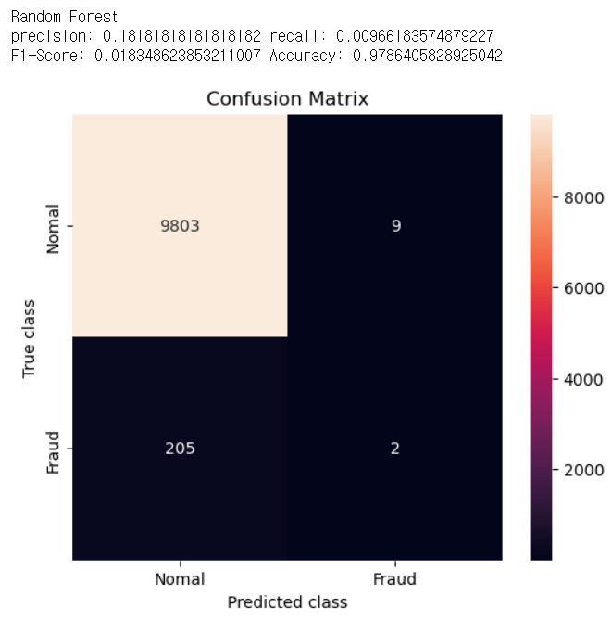
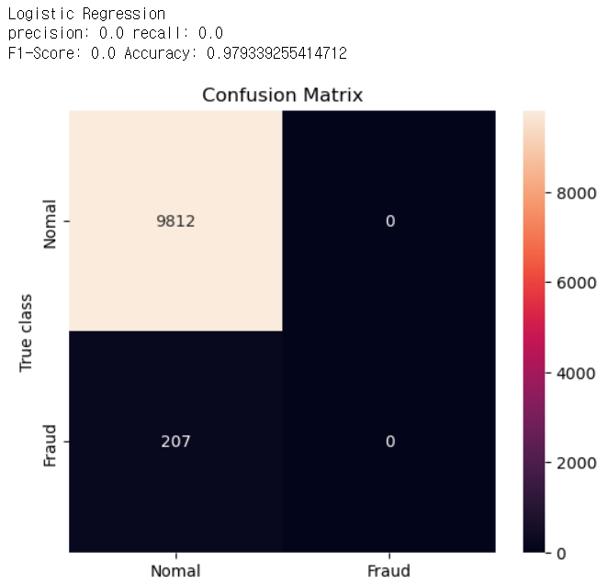
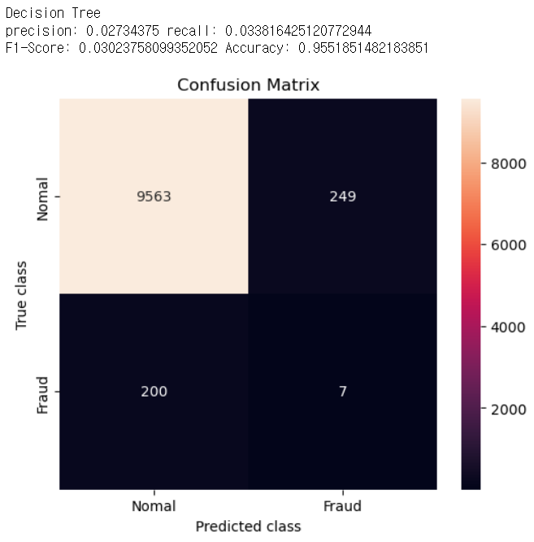

Ⅲ.
데이터 분석 수행
성능 평가 – 머신러닝
Confusion Matrix 및 성능 평가

Slide 16
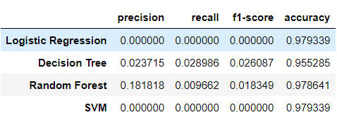
Ⅲ.
데이터 분석 수행
성능 평가 – 머신러닝
모델 별 성능 비교
- 머신러닝 모델은 모두 불량을 예측하는 성능이 매우 부족하게 나타났으며, 이는 학습 시 불량 데이터가
부족하여 발생한 것으로 추측됨.
- 또한, 일정 시간 동안 생산되는 LOT전체에 양/불 판정이 결정되므로, 시계열 데이터로 간주하여 학습을
진행해야 하며, 데이터를 임의로 Shuffle하는 식의 학습 데이터 분리 방법도 적절치 않은 것으로 판단됨
→ 따라서, 시계열 데이터를 분석하는데 유용한 LSTM (Long-Short Term Memory) 딥러닝 모델을 적용하여
학습 해보도록 하며, 정상 데이터만 학습할 수 있는 AE(Auto-Encoder) 방식을 활용하여 LSTM-AE 로
분석모델을 만들어 보도록 함

Slide 17
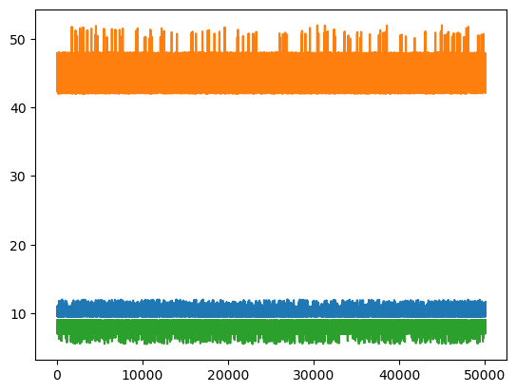
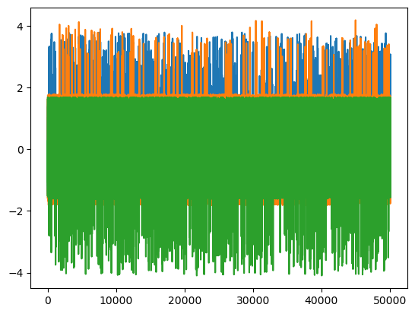
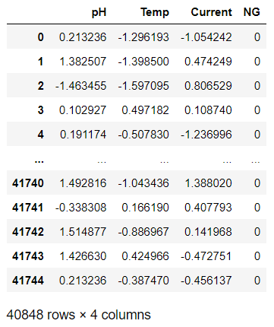

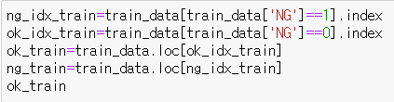
Ⅲ.
데이터 분석 수행
분석모델 학습 – 딥러닝 (LSTM-AE)
데이터 전처리
- Standard Scaler를 적용하여 데이터를 정규화함 (평균: 0 / 분산: 1)
[Feature Data 분포]
[Standard Scaler 적용 후]
데이터 분리
- 데이터를 섞지 않고, 8:2의 비율로 나누어 순서대로 분리함
(Train: 41745 / Test: 8349)
- 정상 데이터만을 학습하기 위해, 훈련 데이터 중에서 ‘NG’가 0인 데이터만을 필터링
(Train: 40848 / Test: 8349)
[최종 훈련 데이터]

Slide 18
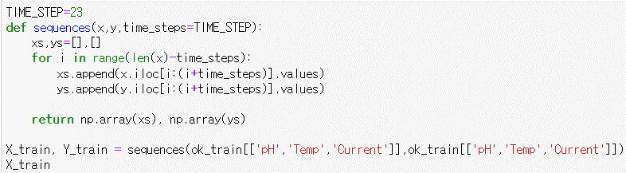
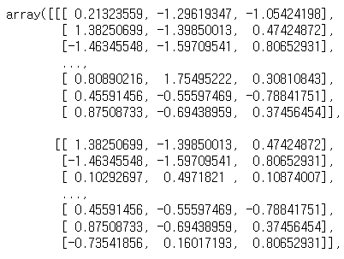
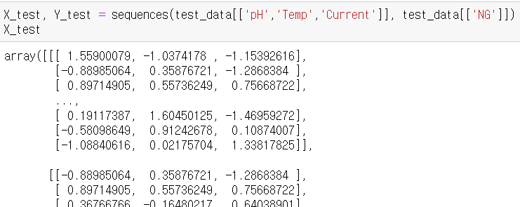
Ⅲ.
데이터 분석 수행
분석모델 학습 – 딥러닝 (LSTM-AE)
Train/Test 시퀀스 데이터 생성
- LSTM-AE(Auto Encoder) 입력용 시퀀스 데이터를 생성하기 위한 함수를 만들고, 학습용 정상 데이터들을
함수에 넣어 훈련용 시퀀스 데이터를 생성 (입력 데이터 = 출력 데이터)
[시퀀스 생성 함수 및 훈련용 데이터 생성]
[훈련용 데이터]
- 평가를 위한 Test 데이터들을 함수에 넣어 Test용 시퀀스 데이터를 생성
(입력 데이터: Feature / 출력 데이터: Label)
[평가용 데이터 생성]

Slide 19
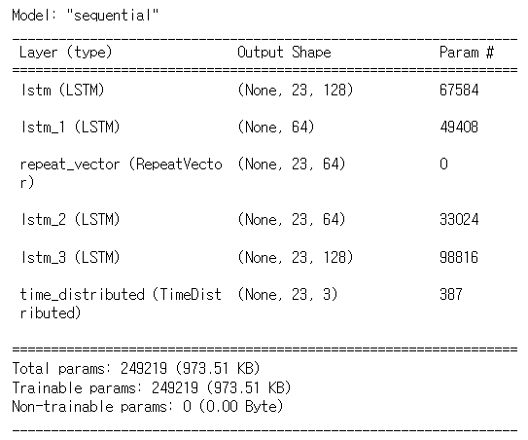
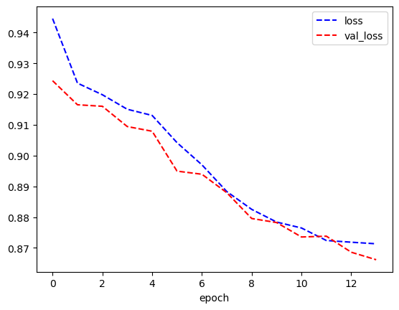
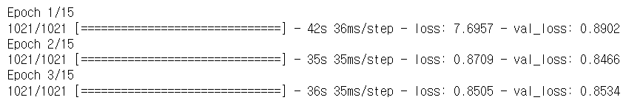
Ⅲ.
데이터 분석 수행
분석모델 학습 – 딥러닝 (LSTM-AE)
모델링 및 학습
- LSTM-AE(Auto Encoder) 모델링
종류 | LSTM-AE (Auto Encoder)
활성함수(activation) | Relu
손실함수(loss) | mse (mean squre error)
최적화(optimizer) | Adam
학습률 | 0.01
[LSTM 분석 모델 구조]
[학습 파라미터]
- 모델 학습
Epoch(반복횟수) | 15
Batch(입력데이터 개수) | 32
검증 데이터 비율 | 0.2(20%)
[모델 학습 과정 및 파라미터 설정]
[손실 함수(Loss Function)]

Slide 20
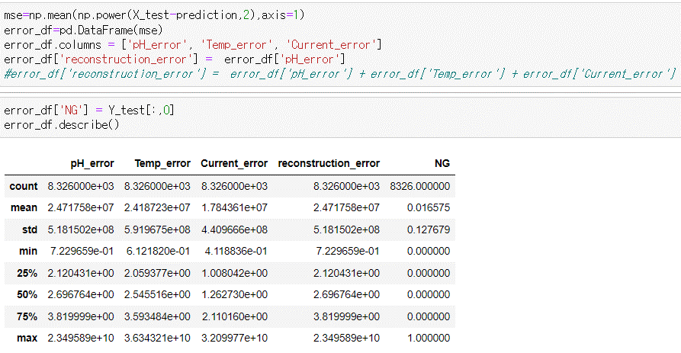
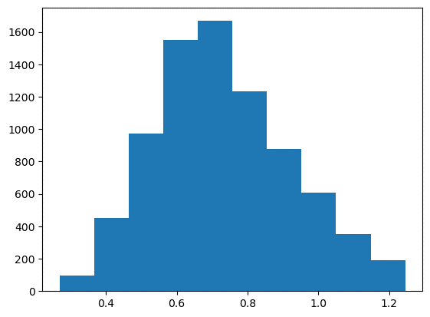
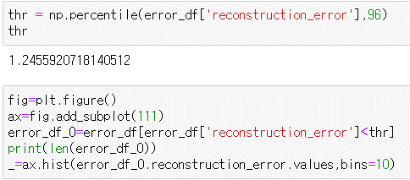
Ⅲ.
데이터 분석 수행
분석 결과 – 딥러닝 (LSTM-AE)
Reconstruction Error
- 정상데이터가 입력될 땐 출력 값과 입력 값이 유사하기 때문에 mse가 0에 가깝지만, 비정상 데이터가 입력될 시에는 차이가 커짐
- 이러한 차이를 활용하여, 각 피쳐 간의 Error 값을 추출하여 일정 값 이상의 수치가 나타날 때 비정상이라고 판단하도록 함
※ 처음에는 각 피쳐 간 Error 값을 모두 합하여 계산하였으나, 성능 평가 시에 pH의 Error 값 만을 기준으로 하였을 때 가장 좋은 성능으로 확인되어, pH의 Error 값 만을 취하도록 함
[reconstruction error 추출 및 통계 분포]
Threshold(임계 값) 설정
- 실제 테스트용 데이터의 불량 분포가 2%이므로, 오차 발생을 감안하여 임계 값(thr)을 상위 96%로 설정함
[임계 값 이하의 데이터(정상 판단) 개수 분포(총 7992개)]
[데이터 분포 히스토그램]

Slide 21
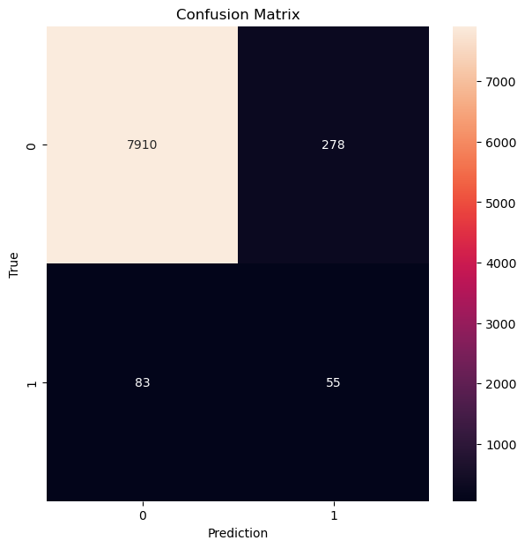
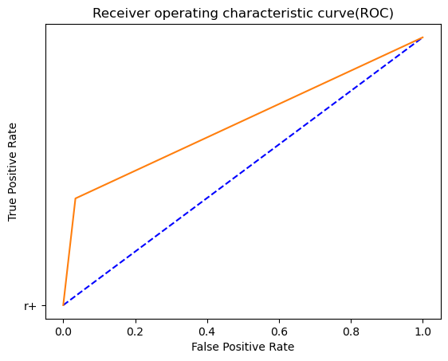
Ⅲ.
데이터 분석 수행
성능 평가 – 딥러닝 (LSTM-AE)
Confusion Matrix
TN(True Negative) | 7910
FN(False Negative)) | 278
TP(True Positive) | 55
FP(False Positive) | 83
정확도(accuracy) | 예측률(Precision) | 재현율(Recall) | F1 score
0.956 | 0.398 | 0.165 | 0.977
ROC_AUC
ROC_AUC
0.68
[ROC Curve]
→ 머신러닝 모델보다는 불량을 예측하는 성능이 더 좋아졌지만, 여전히 개선이 필요한 상태임

Slide 22
Ⅳ.
결론 및 보완사항
결론
딥러닝 모델의 적용
- 머신 러닝 모델을 적용한 경우, 불량을 거의 검출해내지 못하는 결과를 보임
- 양품 데이터가 불량 데이터에 비해 부족하기 때문으로 보이며, 시계열 데이터의 특성도 고려해야 할 것으로 판단
- 상기의 문제들을 반영하여 LSTM-AE로 딥러닝 분석 모델을 구축하였고, 더 나은 성능을 확인
추후 보완 사항
- 그럼에도 불구하고, 아직 성능 개선이 필요한 상태임
- 특히, 불량을 양품으로 판단하는 FN(False Negative)는 실제 현장에 적용할 시 거의 0에 가까워야 하지만, 실제로는 TP(True Positive)보다 더 높은 수치를 보여 큰 문제가 될 것으로 보임
- 이를 줄이기 위해 Thresholder를 50%까지 낮추어 보았으나, FP(False Positive)가 급격히 높아졌으며, 이에 비해 FN의 감소는 더디게 이루어졌음
- 따라서, 추가 학습을 위한 데이터를 더 많이 확보하여 모델 학습을 강화하거나, 분석 모델의 구조를 변경하여 추가로 성능을 개선시킬 필요가 있음

Slide 23
Q&A
질의/응답
감사합니다.

Slide 24
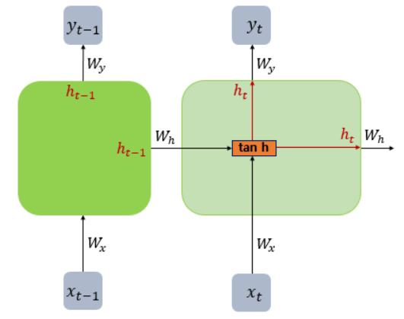
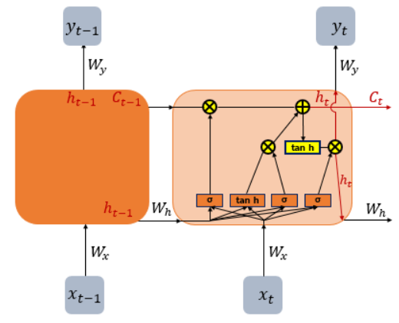
Appendix
관련 연구
LSTM (Long Short Term Memory)
기존의 RNN은 비교적 짧은 시퀀스(sequence)에 대해서만 효과를 보이는 단점이 있으며, 시점(time step)이 길어질수록 앞의 정보가 뒤로 충분히 전달되지 못하는 현상이 발생함(장기 의존성 문제). RNN의 이러한 단점을 보완한 LSTM은 은닉층의 메모리 셀에 입력 게이트, 망각 게이트, 출력 게이트를 추가하여 불필요한 기억을 지우고, 기억해야 할 것들을 정함으로써, 은닉 상태(hidden state)를 계산하는 식이 조금 더 복잡해졌으며 셀 상태(cell state)라는 값을 추가하여, 긴 시퀀스의 입력을 처리하는데 탁월한 성능을 보임. 주로 시계열 처리나 자연어 처리에 사용
감사합니다.
[RNN 내부구조(왼쪽)와 LSTM의 내부구조(오른쪽)]

Slide 25
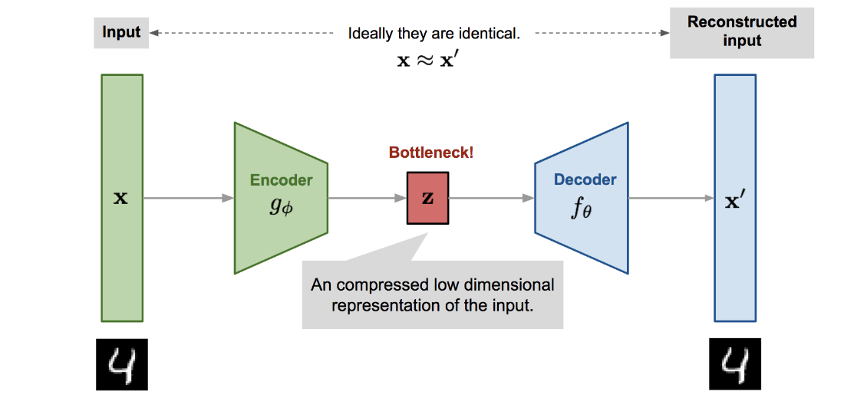
Appendix
관련 연구
Auto-Encoder
오토인코더는(auto encoder)는 라벨이 없는 훈련 데이터를 사용한 학습(지도 학습) 없이도 입력 데이터의 표현을 효율적으로 학습할 수 있는 인공신경망이다. 오토인코더는 아래 그림과 같이 input 레이어, hidden 레이어, output 레이어로 구성되어 있으며 일반적으로 Input 유닛보다 훨씬 낮은 차원의 hidden 유닛을 가지므로 주로 차원 축소(Dimensionality Reduction) 목적으로 사용된다. 또한 오토인코더는 강력한 feature extractor로 작동하기 때문에 비지도 사전훈련에 사용될 수 있고, 훈련 데이터와 매우 비슷한 새로운 데이터를 생성하는 생성 모델(generative model)로서 사용될 수 있다.
감사합니다.
[Auto Encoder 구조]

Slide 26
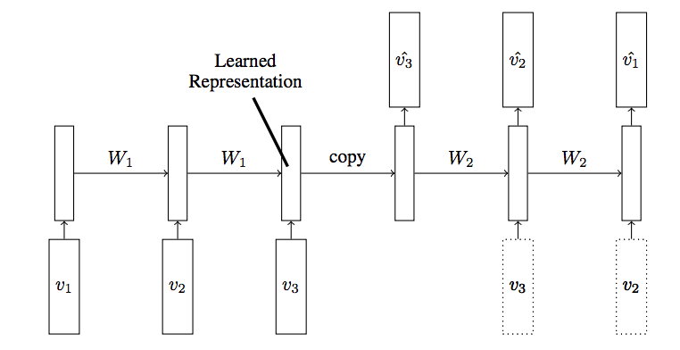
Appendix
관련 연구
LSTM Auto-Encoder (LSTM-AE)
LSTM Autoencoder는 시퀀스(sequence) 데이터에 Encoder-Decoder LSTM 아키텍처를 적용하여 구현한 오토인코더이다. 입력 시퀀스가 순차적으로 들어오게 되고, 마지막 입력 시퀀스가 들어온 후 디코더는 입력 시퀀스를 재생성하거나 혹은 목표 시퀀스에 대한 예측을 출력한다.
감사합니다.
[LSTM-AE Encoder]

Slide 27
Appendix
관련 연구
LSTM Auto-Encoder (LSTM-AE) (계속)
Reconstruction LSTM Autoencoder
: 재구성(reconstruction)을 위한 LSTM Autoencoder 구조이다. 즉, input과 최대한 유사하게 output을 디코딩하며, LSTM 학습을 위해 데이터를 우선 (samples, timesteps, feature)와 같은 3d형태로 변환한다.
Prediction LSTM Autoencoder
: 시계열적 예측을 위한 LSTM 구조이며 input 시퀀스는 현재 시점(t) output 시점은 (t+1)로 두어 한 시점 앞을 학습하도록 데이터를 구성한다. 여기서 autoencoder는 학습 시 encoder에는 t 시점이 입력되지만 decoding 후에는 (t+1)시점과 reconstruction error를 계산하며 결국 t 시점이 t+1 시점을 학습하게 된다.
결과적으로 예측 결과는 1이 입력되면 2와 가까운 수를, 2가 입력되면 3과 가까운 수를 예측하게 된다.
Composite LSTM Autoencoder
: Reconstruction과 Prediction 모델을 통합한 모델이다. 결과적으로 출력 시 reconstruction결과와 prediction결과가 함께 출력된다.
감사합니다.

Slide 28
Appendix
[1] 정확도(Accuracy)
정확도는 (TP+TN)/(TP+TN+FP+FN)으로 나타냅니다. 분수식의 분자에서 유추할 수 있듯이, 정확도는 예측을 긍정으로 했든 부정으로 했든 실제로 참이었는지에 포커싱을 둔 지표임을 알 수 있습니다. 즉, 어떤 방식으로 예측을 하였든 실제로 그러한 예측이 참이었는지를 묻는 지표인 셈입니다.
[2] 정밀도(Precision)
정밀도는 TP/(TP+FP)로 나타냅니다. 긍정적으로 예측하였을 때 그러한 예측이 실제로 참이었을 확률을 계산한 것입니다. 정확도와 다르게, 예측을 긍정으로 했는지 부정으로 했는지, 즉 실제로 어떤 방향의 예측을 했는지에 관심을 두는 것이 아니라, 만일 긍정적으로 예측하였다면 그러한 예측이 실제와 '일치하는지'에 관심을 갖는 지표입니다.
감사합니다.
[3] 민감도(Sensitivity), 재현율(Recall)
민감도는 TP/(TP+FN)으로 나타냅니다. 실제로 참일 때 참으로 예측했을 확률을 나타냅니다. 이 지표는 정확도처럼 실제로 옳게 예측했는지에만 관심을 갖는 것이 아니라, 실제로 참이었을 때 옳게 예측했는지를 계산하여 정확도보다는 개선된 지표로 볼 수 있지만, 여전히 모델이 우연히 찍어서 높은 재현율을 나타낼 수 있다는 한계를 갖습니다.

Slide 29
Appendix
[4] 특이도(Specificity)
특이도는 실제로 거짓일 때 거짓으로 예측했을 확률을 뜻합니다. 민감도와 대칭을 이루는 지표로 볼 수 있습니다. 민감도와 마찬가지로 우연히 찍어서 특이도가 높게 나올 수 있습니다.
[5] ROC 커브
ROC 커브의 x축은 FPR(False Positive Rate) 즉, 1 - 특이도로 되어 있고, y축은 민감도(Sensitivity)로 되어 있습니다.
특이도가 '실제 거짓일 때 거짓이라 판단할 확률'을 뜻하므로, 1 - 특이도인 FPR은 '실제 거짓일 때 참이라 판단할 확률'을 가리킵니다. y축은 민감도이므로 실제 참일 때 참으로 예측할 확률입니다. 곡선 위의 면적이 작을수록 민감도(TPR)는 1에 가까워지고, FPR은 0에 가까워지므로, 실제로 참일 때 참으로 판단하고, 실제로 거짓일 때 거짓이라 판단할 가능성이 커지게 됩니다. 따라서 예측력이 높아진다고 말할 수 있습니다.
정리하면, ROC 커브는 민감도와 특이도의 공통적인 문제점, 한 쪽으로 찍어서 높은 점수를 맞을 수 있다는 문제점을 크게 보완한 지표로 볼 수 있습니다.
감사합니다.
[6] F1 score
F1 score는 2 * (정밀도 * 민감도) / (정밀도 + 민감도)를 가리킵니다. 즉, 정밀도와 민감도를 조화평균으로 구한 것입니다. 조화평균의 특징은 분모의 값이 일정할 때 분모의 두 값이 다를수록 결과 값은 작아지기 때문에, 민감도와 정밀도 중 한 쪽으로 값의 크기가 편중되었는지 확인할 수 있습니다.

